Slide 1
2022年３月１７日
DS部 業革AI開発室

Slide 2
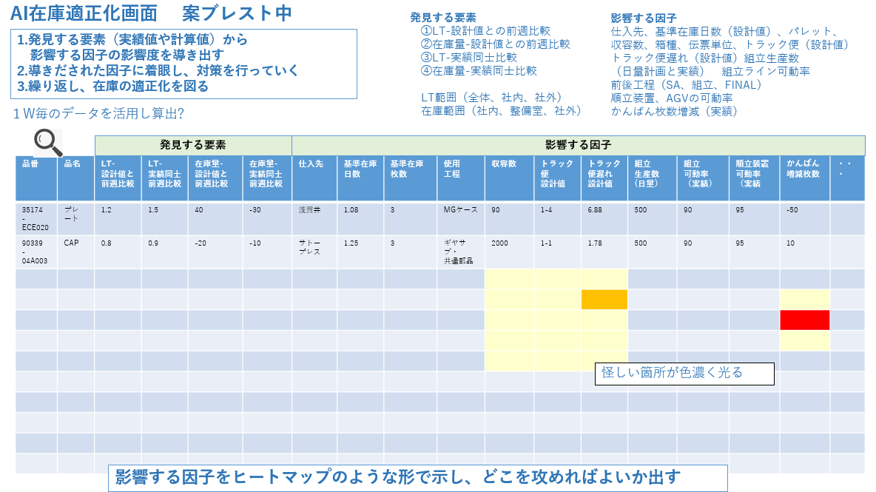
打合せの目的
・まずは簡易的なトライとして、個々の「発見する要素」に対してAI在庫適正化画面を作成しました
・アイデアを形にする中で、課題や懸念点も見つかりましたので改めて今後の進め方を検討できればと考えております。
生革部さんのアイデア
今回作成したもの
品番 | 発見する要素 | 影響する因子１ | 影響する因子2 | … | 影響する因子n
発見する要素
影響する因子
「発見する要素」の組み合わせに対して、影響度を定量化
一つの「発見する要素」に対して、影響度を定量化
在庫数、LTなどの変数
在庫数もしくはLTなど一つの変数を想定

Slide 3
AI在庫適正化画面を実現するステップ（詳細は別ページ）
「発見する要素」に対する「影響する因子」の影響度を定量化するステップは以下の通りです
➀AIモデルの開発
②影響度の計算
③ツール化
■ゴール
複数の「影響する因子」から個々の「発見する要素」を精度良く予測するモデルを開発する
■懸念点
開発したAIモデルの中身を解読し
「影響する因子」の影響度を定量化する
1
AIモデル
2
予測
…
発見する要素
n
影響する因子

Slide 4
解決しなければならない課題

